Slide 1
AX 탐험대 · 유통운영팀
운송 기록 입력 시스템
2026

Slide 2
01
배경
01
02
03
04
문제 인식
제약 조건
선택한 접근
과제 적합성
운송기사가 지점별 운송시작·운송완료 시각을 수기/구두로 관리
→ 현황을 파악하기 어렵고, 데이터가 축적되지 않음
현장상황 이슈
→ 운송기사의 UX, 번거로움
→ 바쁜 운송 업무?
개발 환경 이슈
→ 별도로 구축·운영할 경우, 유관부서 지원 필요
→ 인력·예산 없이, 짧은 기간 안에 실질적으로 쓸 수 있는 도구가 필요했음.
Mobile, PC환경 고려
→ URL 등록만으로 접근
→ 사용성 고려
도입 비용과 유지보수 부담을 최소화
→Firebase Firestore(실시간 DB)와 Google Apps Script(자동 백업)만으로 서버 없이 구현.
AX 탐험대 취지에 맞게, 코드 대부분을 AI(Claude Code)와 함께 작성하고 실제 배포·검증까지 진행
운송 기록 입력 시스템 · AX 탐험대
2

Slide 3
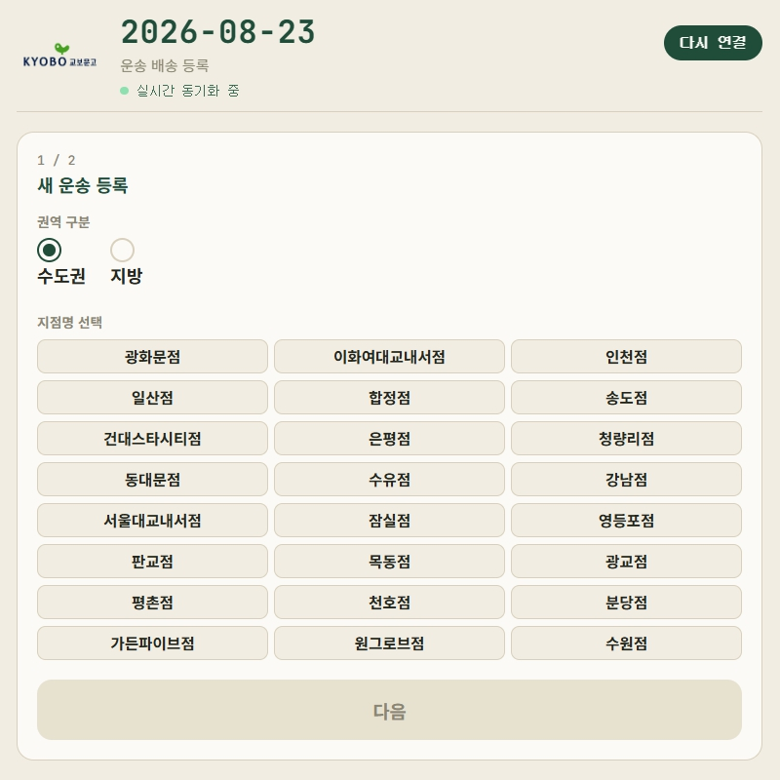
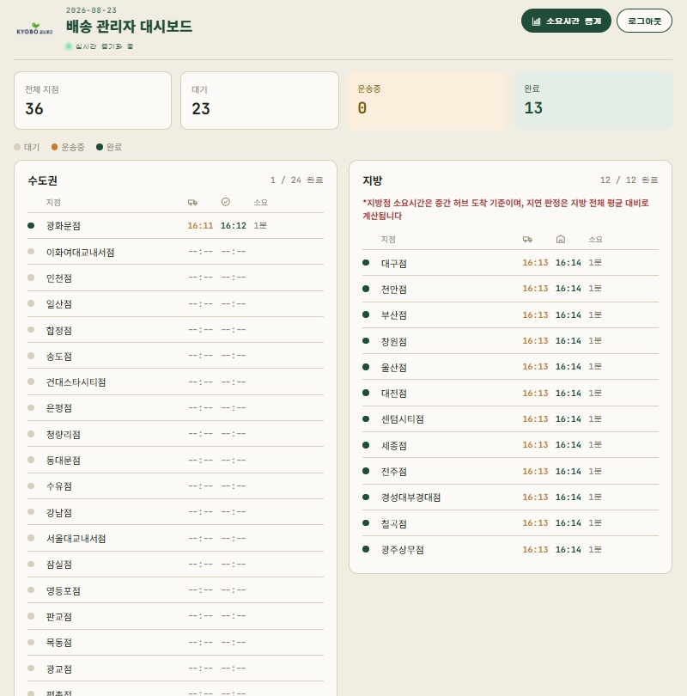
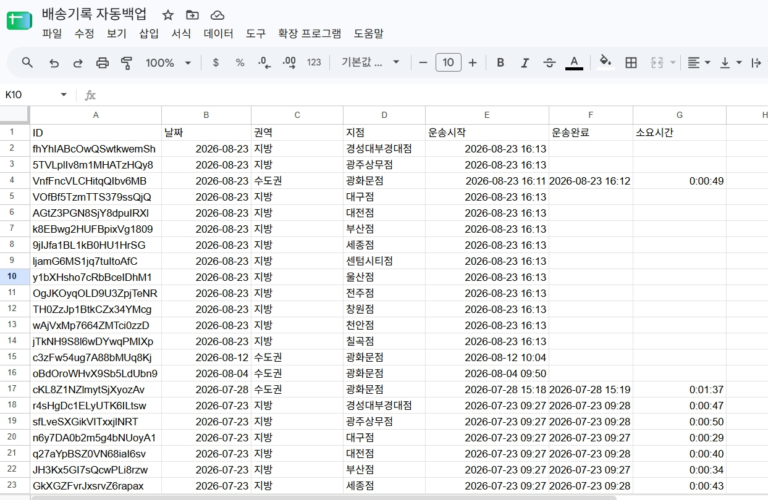
02
시스템 구성
기사 앱 (index.html)
관리자 앱 (admin.html)
Firestore (실시간 데이터베이스)
Apps Script (5분 주기)
Google 스프레드시트
별도 서버 없이 Firestore(실시간 동기화) + Apps Script(자동 백업)만으로 구성된 완전 서버리스 구조
운송 기록 입력 시스템 · AX 탐험대
3

Slide 4
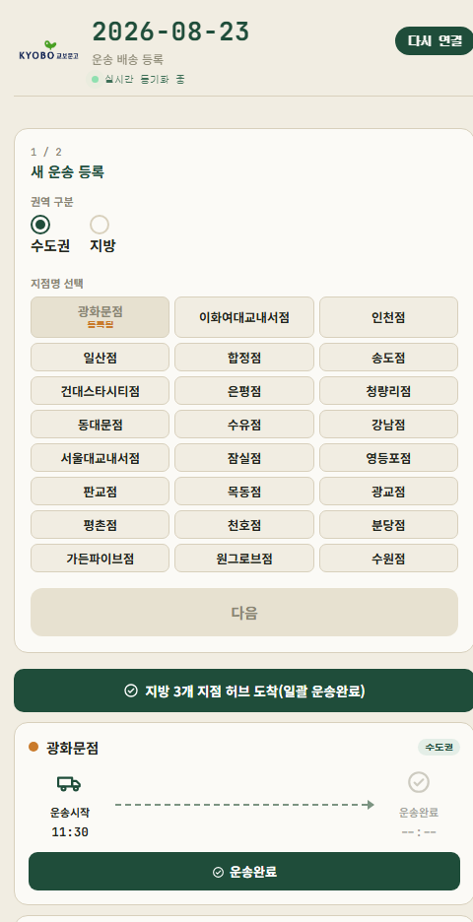
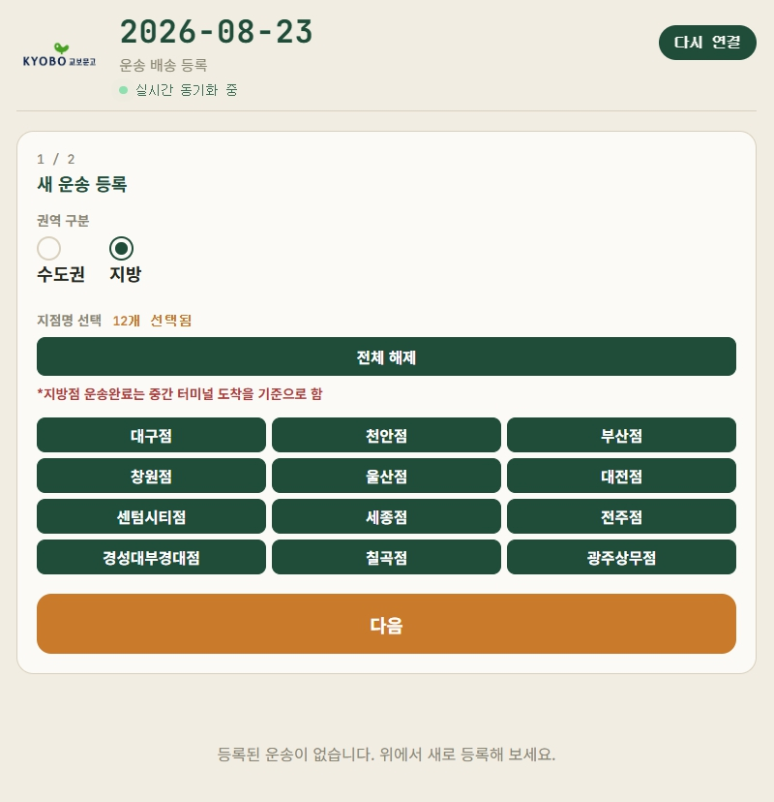
03
주요 기능 — 기사 앱
2단계 등록
권역/지점 다중 선택 → 확인 화면 → 운송시작 일괄 등록
중복 등록 방지
오늘 이미 등록된 지점은 선택 화면에서 자동 비활성화
운송완료
확인창을 거쳐 처리, 완료 즉시 목록에서 사라짐
지방 일괄 운송완료
진행중 지방 지점이 2개 이상이면 한 번에 완료 처리
기사 앱 실행 화면
운송 기록 입력 시스템 · AX 탐험대
4

Slide 5
04
주요 기능 — 관리자 앱
실시간 대시보드
36개 지점을 대기/운송중/완료 3색으로 실시간 표시
지연 판정
평균 대비 경과시간 15분 이상 초과 시 '지연' 배지 표시
소요시간 통계
최근 30일 중 조회일 선택, 월평균 대비 증감 비교
보안 강화
이메일/비밀번호 로그인 필요, 로그인 계정만 전체 기간 조회 가능
관리자 앱 실행 화면
운송 기록 입력 시스템 · AX 탐험대
5

Slide 6
05
개발 과정에서의 특이사항
배포 후에만 드러난 보안 규칙 버그
동시 사용 시나리오 반영
현장 물류 특성 반영
Firestore 규칙은 컴파일 성공과 실제 동작이 다를 수 있음
— 존재하지 않는 인증 클레임 비교, UTC 전용 날짜 함수 등 라이브 테스트에서만 발견
여러 기사가 동시에 앱을 쓰는 조건을 반영해 지점 선택 화면에 중복 등록 방지 로직 추가
지방 지점은 '중간 허브 도착' 기준임을 확인하고, 일괄 등록·일괄 완료 기능으로 구현
운영 정책 조정
실서비스에 안전한 개발 환경
완료 취소(초기화) 기능 대신 완료 시 확인창을 강화
— 신뢰성과 편의성의 트레이드오프를 논의 후 결정
테스트 모드
격리된 테스트 데이터
자동 정리 절차로, 라이브 데이터 위험 없이 기능을 검증.
운송 기록 입력 시스템 · AX 탐험대
6

Slide 7
06
현재 상태
● 배포 완료 — Firebase Hosting에 실제 배포, 기사·관리자 앱 모두 라이브
● 보안 규칙 배포·검증 — 실제 계정으로 end-to-end 테스트 완료
● 자동 백업 검증 — 5분 주기 스프레드시트 반영 실데이터로 확인
● 형상관리 — GitHub 저장소 연동, 여러 컴퓨터에서 이어서 작업 가능
배포 URL
기사 앱
. https://delivery-tracker-9b6d7.web.app/driver
관리자 앱
. https://delivery-tracker-9b6d7.web.app/admin
구글 스프레드시트 (자동 백업)
.../spreadsheets/d/1wUtlIpiU9e…
적용범위
배송망 36개 지점 (수도권 24 · 지방 12)
운송기사 전원 + 관리자
운송 기록 입력 시스템 · AX 탐험대
7

Slide 8
07
향후 확산 가능성
내부 시스템과의 연계
서버리스 패턴의 재사용
지연 판정 로직의 응용
WMS 연계 가능성
기존 시스템에 추가 가능성 ?
위탁운송의 한계, 사용환경, 차량용 GPS 외
서버 구축 없이 Firebase + Apps Script로 구현하는 방식은
소규모 팀 업무 자동화에 낮은 비용으로 재사용 가능
Ex) 간략하게 기록하고, 저장하는 형태의 DATA에 적용 가능
평균 대비 경과시간 초과 감지 방식
은 배송 외 SLA가 있는 다른 업무 모니터링에도 응용 가능
SLA는 service Level Agreement(서비스 수준협약)의 약자. “이 작업은 몇 분/시간 안에 처리되어야 한다＂는 상호약속된 처리 기준시간.
운송 기록 입력 시스템 · AX 탐험대
8

Slide 9
감사합니다
운송 기록 입력 시스템 · AX 탐험대

